Slide 1
Elektrisch veld
Statische elektriciteit.
Elektroscoop en influentie.
Elektrische kracht en elektrische veldsterkte.
Elektrische veldlijnen.
Veldlijnenpatroon met griesmeelkorrels in olie.
Potentiaal, veldsterkte en afstand.
Energieomzetting in een elektrisch veld.
Spanning(sverschil) en potentiaal.
Toepassingen: Lineaire versneller.
Röntgenbuis.
Oscilloscoop.
10. Samenvatting
agtijmensen.nl 04072021

Slide 2
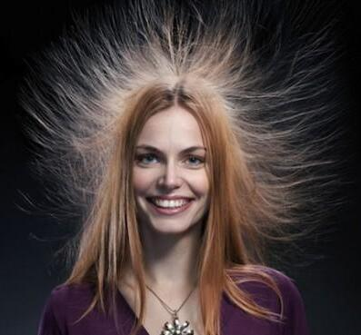
Statische elektriciteit.
• Alleen vrije elektronen kunnen zich verplaatsen.
• Een neutrale of “ongeladen” geleider heeft
evenveel positieve lading (protonen) als negatieve
lading (elektronen).
• Je kunt een geleider alleen laden door uitwisseling van elektronen.
Een koperdraad bevat heel veel vrije electronen (>10²⁶):
• Bij een elektronentekort is het voorwerp positief geladen (meer positieve dan negatieve lading).
Bij een elektronenoverschot is het voorwerp negatief geladen (meer negatieve dan positieve lading).
Protonen
Binnenste elektronen
Vrije elektronen
• Is een voorwerp negatief geladen dan wordt dat aangeven met een –teken.
Dat betekent dat er meer – dan +lading op zit.
-
menu

Slide 3
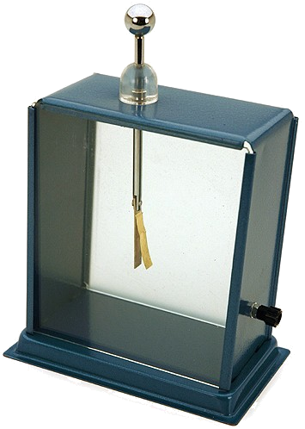
De elektroscoop.
+ + +
+ + +
- - - -
- - - -
+
+
+
+
+
+
+
+
+
+
+
+
+
+
+
+
Elektrische influentie.
De elektroscoop ontlaadt.
De elektroscoop blijft ongeladen!
De elektroscoop blijft geladen
Geleidende verbinding met de aarde aanbrengen.
De elektronen gaan naar de geladen staaf.
menu

Slide 4
Influentie.
Een ongeladen stukje papier wordt aangetrokken door een (+) geladen staaf:
+ + +
Elektrische influentie: scheiding van + en - lading.
Het papier blijft ongeladen!
Als het papier stijgt is de kracht op de -lading groter dan de kracht op de +lading en de zwaartekracht samen.
menu

Slide 5
Elektrische kracht en elektrische veldsterkte 1/2.
F_{el}
E
q
+
2F_{el}
+
E
2q
E is altijd van de + lading af gericht! Ongeacht het teken van q.
+
-
F_{el}
q
E
F_{el} en q zijn
(recht)evenredig.
Deze verhouding heet elektrische veldsterkte E:
E = $\frac{F_{el}}{q}$
in N/C.
De eenheid van E is?
Ofwel F_{el} $=qE$
In de vector notatie is dat:
${\vec{F}}_{el}=q\vec{E}$ BINAS Tabel 35D
q > 0 → de richting van E en F_{el} is
hetzelfde.
q < 0 → de richting van E en F_{el} is
tegengesteld.
menu

Slide 6
Elektrische kracht en elektrische veldsterkte 2/2.
A
B
Tussen de platen A en B is de elektrische veldsterkte1,0.10⁵ N/C. Tussen A en B bevindt zich een elektron.
+
-
F
-
E
+
q
-
a. Leg uit welke richting de elektrische veldsterkte heeft.
+
-
b. Bereken de elektrische kracht op het elektron.
c. Bereken de versnelling van het elektron.
a. Het elektron ondervindt van A en van B een kracht naar links.
F_{el} = q.E en q<0 dus F_{el} en E zijn tegengesteld.
Dus E is naar naar rechts gericht.
b. F_{el} = q.E =
1,60.10⁻¹⁹ . 1,0.10⁵ =
1,6.10⁻¹⁴ N
Zie BINAS Tabel 7 voor de waarden van e.
c. F = m.a →
Zie BINAS Tabel 7 voor de waarden van m.
1,6.10⁻¹⁴ = 9,11.10⁻³¹.a → a =
1,8.10¹⁶ ms⁻²
menu

Slide 7
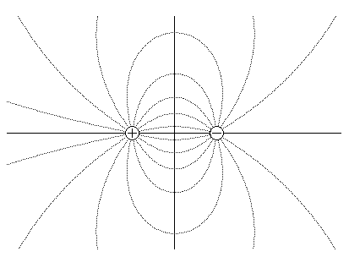
Elektrische veldlijnen 1/5, theorie.
Dicht bij de bol is F_{el} en dus E het grootst.
De veldlijnen liggen daar dicht bij elkaar.
De veldlijnendichtheid is groot.
+
+
F_{el}
_
F_{el}
+
Zet in gedachten een (positieve) proeflading q neer.
F_{el} en E hebben dezelfde richting, immers F_{el} = qE.
E₊
-
Teken de veldsterkten E in punt P.
+
Dit is een homogeen elektrisch veld.
P •
E
E₋
+
-
E heeft in elk punt dezelfde richting en dezelfde grootte.
De veldijnendichtheid is constant.
+
-
+
E valt samen met de raaklijn aan de veldlijn.
+
-
Twee geladen platen
menu

Slide 8
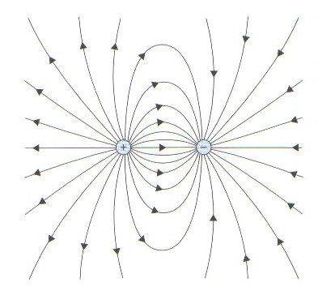
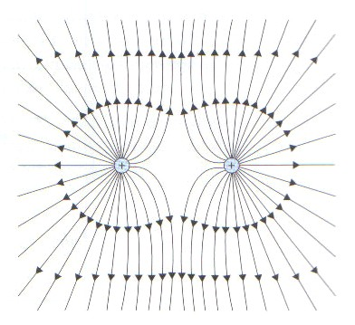
Elektrische veldlijnen 2/5.
P •
E
Teken de veldsterkten E in punt P.
E heeft de richting van de raaklijn.
menu

Slide 9
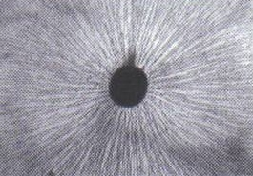
Elektrisch veldlijnen 3/5: Het patroon zichtbaar maken.
Neem een bakje met olie en strooi er bijvoorbeeld griesmeelkorrels in.
Zet in het midden een geladen bol.
Eén korreltje is vergoot weergegeven.
+
Radiaal veld physicsexperiments.org
• +lading en –lading op de korrel worden gescheiden: Dat heet elektrische influentie.
• Door de elektrische krachten gaat de korrel draaien.
menu

Slide 10
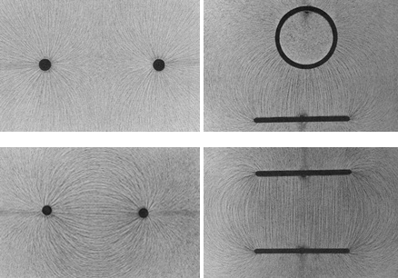
Elektrisch veldlijnen 4/5: Het patroon zichtbaar maken.
Veld van twee ‘gelijkgestelde’ ladingen
In een geleider is E = 0!
org.uva.nl
Veld van twee tegengestelde ladingen
Homogeen veld tussen twee platen
menu

Slide 11
Potentiaal, veldsterkte en afstand.
In een geleider is er geen elektrisch veld.
E = 0
E = 0
E = 0
E = 0
menu

Slide 12
Elektrisch veld 1/3: Energieomzetting, theorie.
A
B
•Van A naar B neemt E_{k}
toe dus
-
E_{el} neemt
af.
+
+
De toename van E_{k} = afname van E_{el}.
q
+
-
De wet van behoud van energie luidt:
ΔE_{k} = -ΔE_{el} BINAS Tabel 35D2
+
-
•Voor de toename van E_{el} geldt:
ΔE_{el} = q.U BINAS Tabel 35D2
U
Dus ΔE_{k} = -qU
• E_{k} = ½mv² BINAS Tabel 35A
•ΔE_{el} = q.U met q in C, U in V → E_{el} in
C.V = C.J/C = J.
Of:
•ΔE_{el} = q.U met q in e, U in V → E_{el} in
e.V = eV (elektronvolt)
1 eV = 1,602.10⁻¹⁹ C. J/C = 1,602.10⁻¹⁹ J BINAS Tabel 5.
Tabel 7: e = elementair ladingsquantum = 1,602.10⁻¹⁹ C.
menu

Slide 13
Elektrisch veld 2/3: Energieomzetting, voorbeeld.
B
A
Een elektron wordt bij plaat A los gelaten. Bereken: a. De kinetische energie bij B in J. b. De kinetische energie bij B in eV. c. De snelheid bij B.
+
-
-
-
+
q
+
-
a. ΔE_{k} = -ΔE_{el} = q.U =
= 1,6.10⁻¹⁹.10.10³ = 1,6.10⁻¹⁵ J
U
= 10 kV
E_{k} was 0 en is nu 1,6.10⁻¹⁵ J.
b. ΔE_{k} = -ΔE_{el} = q.U =
1e . 10.10³ = 10.10³ eV
c. Tabel 7: m_{e} = 9,1.10⁻³¹ kg
E_{k} = ½mv² → 1,6.10⁻¹⁵ = ½.9,1.10⁻³¹v²
→ v = 5,9.10⁷ m/s
menu

Slide 14
Elektrisch veld 3/3: Energieomzetting, voorbeeld.
A
B
Een elektron heeft bij plaat B een kinetische energie van 15.10³ eV. Bereken de kinetische energie in eV bij A.
-
+
q
-
-
+
-
+
U
= 10 kV
•ΔE_{k} = -qU
•E_{k} neemt AF door afstoting van A en aantrekking van B!
•E_{k} neemt af met qU
= 1e . 10.10³ = 10.10³ eV
E_{k} was 15.10³ eV en wordt:
15.10³ eV - 10.10³ =
5,0.10³ eV
menu

Slide 15
Elektrisch veld: Spannings(verschil) U.
A
B
Verbind A met de aarde, dan is U_{A} = 0 V.
+
-
Dus U_{B} =
- 10 V
De spanning bij de -pool is 10 V lager dan bij de +pool.
q
Zie grafiek 1.
+
+
-
10
2
-
U in V
+
A
B
0 V
0 V
1
=10 V
U
- 10
Als je B aardt (i.p.v. A) dan is U_{B} = 0 V
Dus U_{A} =
+ 10 V
In beide grafieken zie je dat de spanning van B 10 V lager dan van A.
De spanning bij de +pool is 10 V hoger dan bij de –pool.
Zie grafiek 2.
Een + lading gaat naar de laagste spanning.
menu

Slide 16
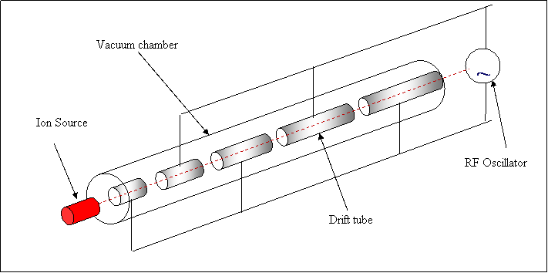
Elektrisch veld 1/2: De lineaire versneller.
U_{AB} is van teken gewisseld na elke oversteek van het proton
+
+
-
A
-
~
U_{AB}
-
-
+
+
-
B
+
-
+
●
+
-
+
-
●
+
+
-
-
●
-
-
HF wisselspanning
+
+
proton versnelt
●
In de geleider is geen elektrisch veld. Het proton versnelt niet.
-
-
+
+
proton versnelt
proton versnelt
Bij elke oversteek versnelt het proton.
proton versnelt
Bij elke oversteek is U_{AB} (max.) positief of negatief.
menu

Slide 17
Elektrisch veld 2/2: De lineaire versneller, afbeelding.
27 km lange Large Hadron Collider LHC CERN Genève
menu

Slide 18
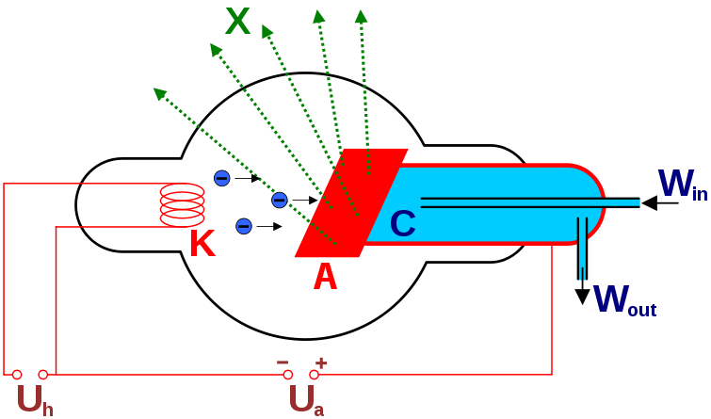
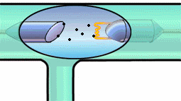
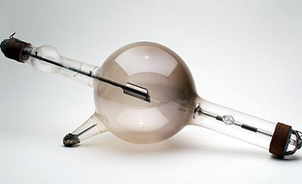
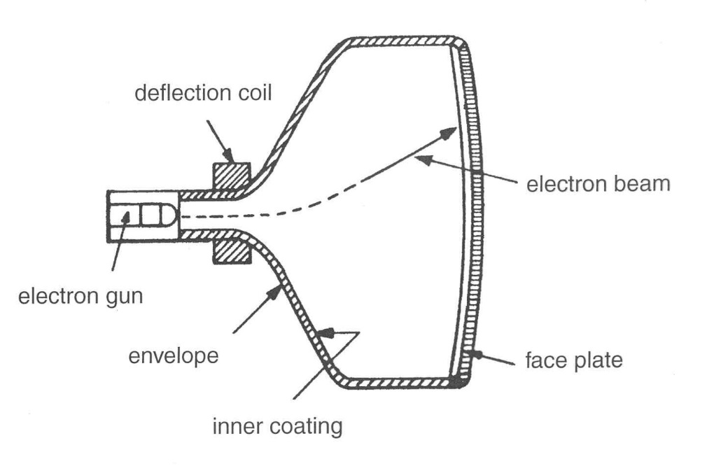
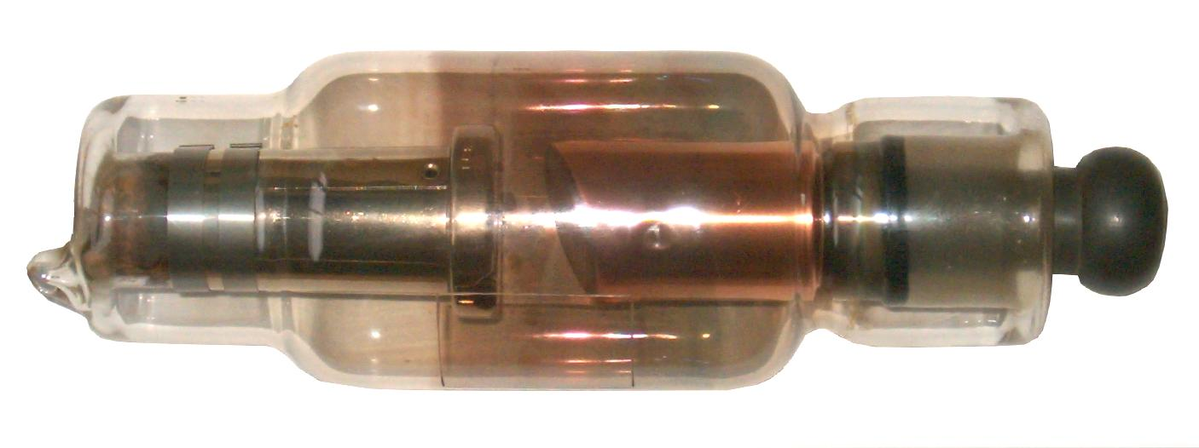
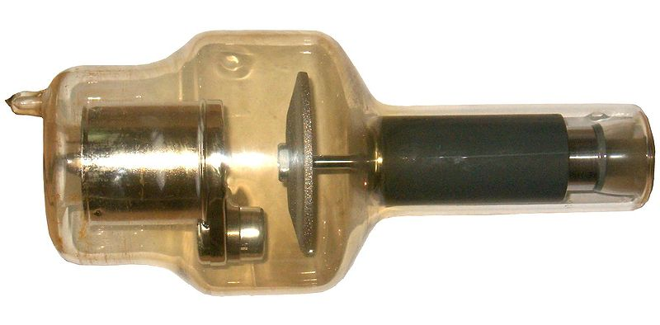
Elektrisch veld: De röntgenbuis.
in
uit
U_{g}
U_{AK}
Gekoelde röntgenbuis¹
Om röntgenstraling op te wekken moeten de elektronen tegen A botsen met een energie van 50 keV. De versnelspanning U_{AK} moet dus 50 kV zijn (E_{el} = q.U).
Door de spanningsbron (U_{g}) wordt de gloeidraad (kathode K) verhit en schieten er elektronen uit.
Door het spanningsverschil U_{AK} gaan de elektronen versneld naar de anode A. Bij de botsing ontstaat röntgenstraling (en warmte, vandaar de waterkoeling).
Röntgenbuis¹
Draaiende anode¹
Beeldbuis TV
Röntgenbuis¹
¹Bron: Wikipedia
menu

Slide 19
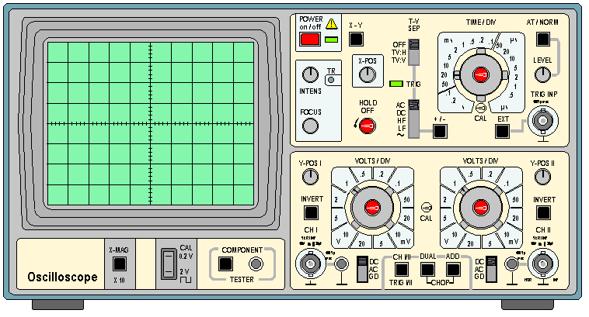
De Oscilloscoop.
Oscilloscopen met een beeldbuis worden nog nauwelijks gefabriceerd.
X
Y
~
U_{X}
U_{Y}
Op t = 0, 1, 2, 3 en 4 ms zie je de krachten, de baan en de plek op het scherm.
Versnellen van elektronen
Tijdbasis: horizontale afbuiging
Vertikale afbuiging
menu

Slide 20
Samenvatting
1. •In een geleider kunnen alleen de geleidingselektronen zich verplaatsen.
•De geleidingselektronen zijn de buitenste elektronen van het atoom.
•Een geleider kan alleen geladen worden door elektronen op te nemen of af te staan.
2. F_{el} = q.E
F_{el} in N, q is de lading in Coulomb (C) en E is de elektrische veldsterkte in N/C.
3. •Elektrische veldlijnen geven de richting aan van het elektrisch veldsterkte E en van de elektrische kracht F_{el} op een positieve lading.
(F_{el} = q.E. Als q positief is hebben F_{el} en E dus dezelfde richting)
• E vindt je m.b.v. de raaklijn aan de elektrische veldlijn
E
F
F
-
E
E
raaklijn
+
q
veldlijn
q
veldlijn
veldlijn
4. De wet van behoud van energie luidt: De toename van E_{k} = afname van E_{el}
ΔE_{k} = -ΔE_{el} BINAS Tabel 35D2
ΔE_{el} = q.U BINAS Tabel 35D2
q in C en U in V (=J/C) → E_{el} in J
q in e en U in V → E_{el} in eV
1eV = 1,602.10⁻¹⁹ J BINAS Tabel 4.
E_{k} = ½mv² BINAS Tabel 35A5
5. Versnellen van geladen deeltjes vindt o.a. plaats bij:
röntgenapparaat, elektronenmicroscoop, lineaire versneller.
menu

Slide 21
Einde
menu

